Slide 1

Langdy

Slide 2
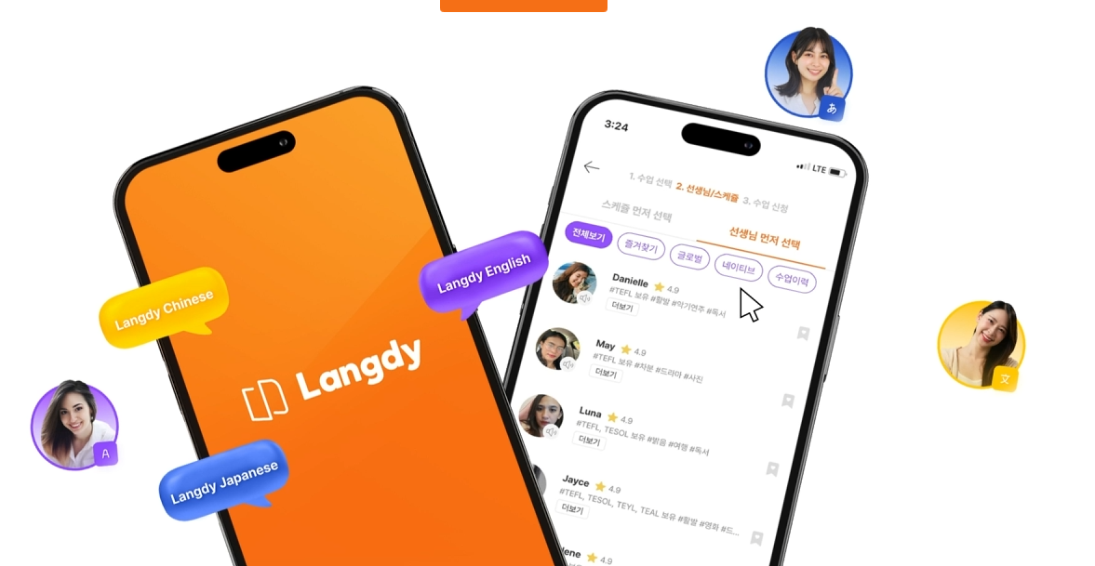
Langdyとは？
外国語の会話を練習できるアプリです。
日本語・英語・中国語などに対応。

Slide 3

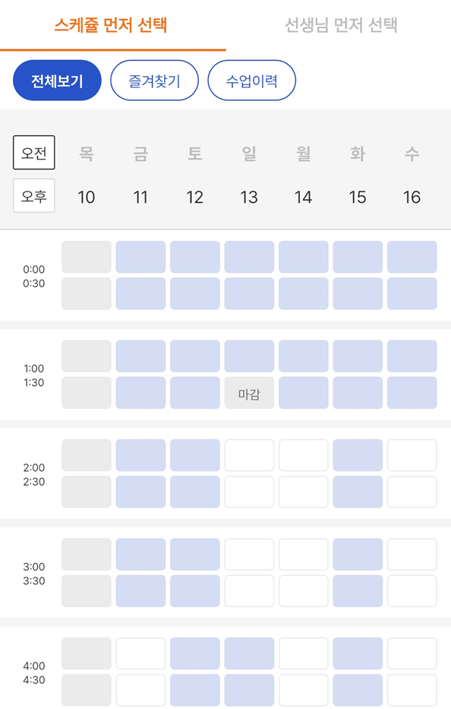
Langdyのいいところ
いろいろなテーマの授業が選べます。
時間も自分で自由に予約できます。
自分のレベルに合わせた
レッスンが受けられます。

Slide 4

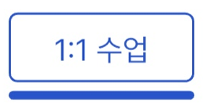


レッスンの流れ
この4つのステップで、
自然に日本語を練習できます。

Slide 5
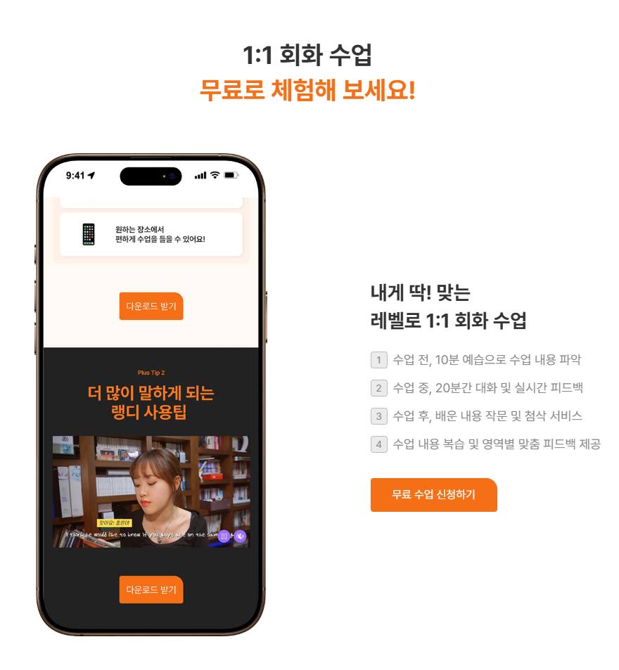
無料体験
ぜひ一度試してみてください。

Slide 6
ありがとうございました。

